Slide 1
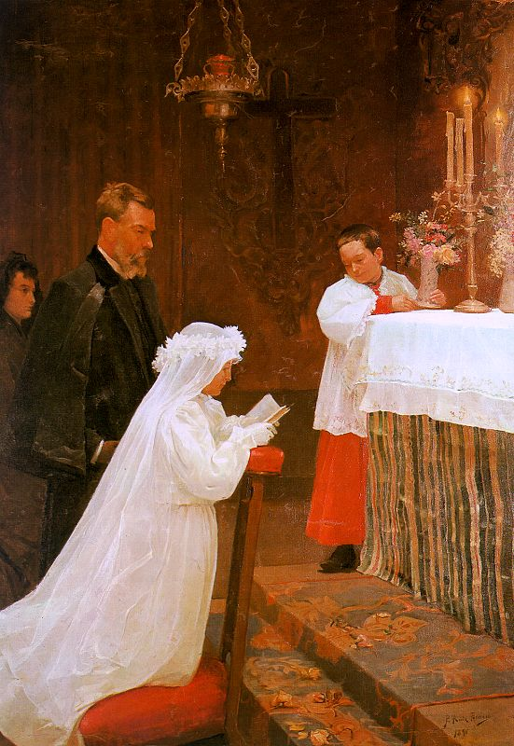
01
La prima comunione (La primera comunión)
1895 – Museo Picasso - Barcellona
E’ la prima opera di grandi dimensioni esposta al pubblico di Pablo Picasso È un olio su tela, che presenta riferimenti alla cultura cattolica spagnola e che ritrae la sorella Lola accompagnata dai genitori e inginocchiata vicino all'altare di una chiesa durante il ricevimento del sacramento della sua prima comunione.
La fanciulla indossa un abito bianco, in contrapposizione con le tinte scure della chiesa e degli astanti, trovandosi così al centro della scena e attraendo su di sé gli sguardi dei genitori e del chierichetto accanto all'altare.
Si tratta di un'opera dove si denota ancora il realismo accademico del primo Picasso, che all'epoca dell'esecuzione del dipinto aveva 15 anni.
Il quadro, dipinto nell'inverno 1895-96, fu esposto la prima volta a Barcellona nell'ambito dell'esposizione municipale di aprile e maggio 1896 ed è tuttora conservato al Museo Picasso, sito nella stessa città.
.
Picasso 1881-1907 Prof. Marcucci

Slide 2
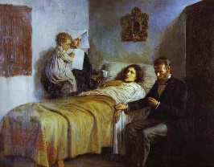
01
Scienza e carità
1897 – olio su tela 197x250
Museu Picasso – Barcellona
Il soggetto, un medico e una suora al capezzale di un'ammalata, s'inserisce nel filone patetico-umanitario in cui a volte declinava la cultura accademica nella Spagna di fine Ottocento.
L'opera ottenne una menzione d'onore all'Esposizione Generale di Belle Arti di Madrid nel 1897, e successivamente la medaglia d'oro all'Esposizione Provinciale di Málaga.
Subito dopo Picasso abbandonerà tuttavia l'idea di basare la propria carriera sui premi e i riconoscimenti, come avrebbe voluto il padre, per avviarsi verso percorsi meno legati all'accademismo. Il padre ha posato per la figura del dottore
Discrezione, essenzialità e assenza di inutile sentimentalismo caratterizzano il quadro. Picasso in quest’epoca ha 16 anni e già è stato ammesso all’Accademia di Barcellona
.
Picasso 1881-1907 Prof. Marcucci

Slide 3
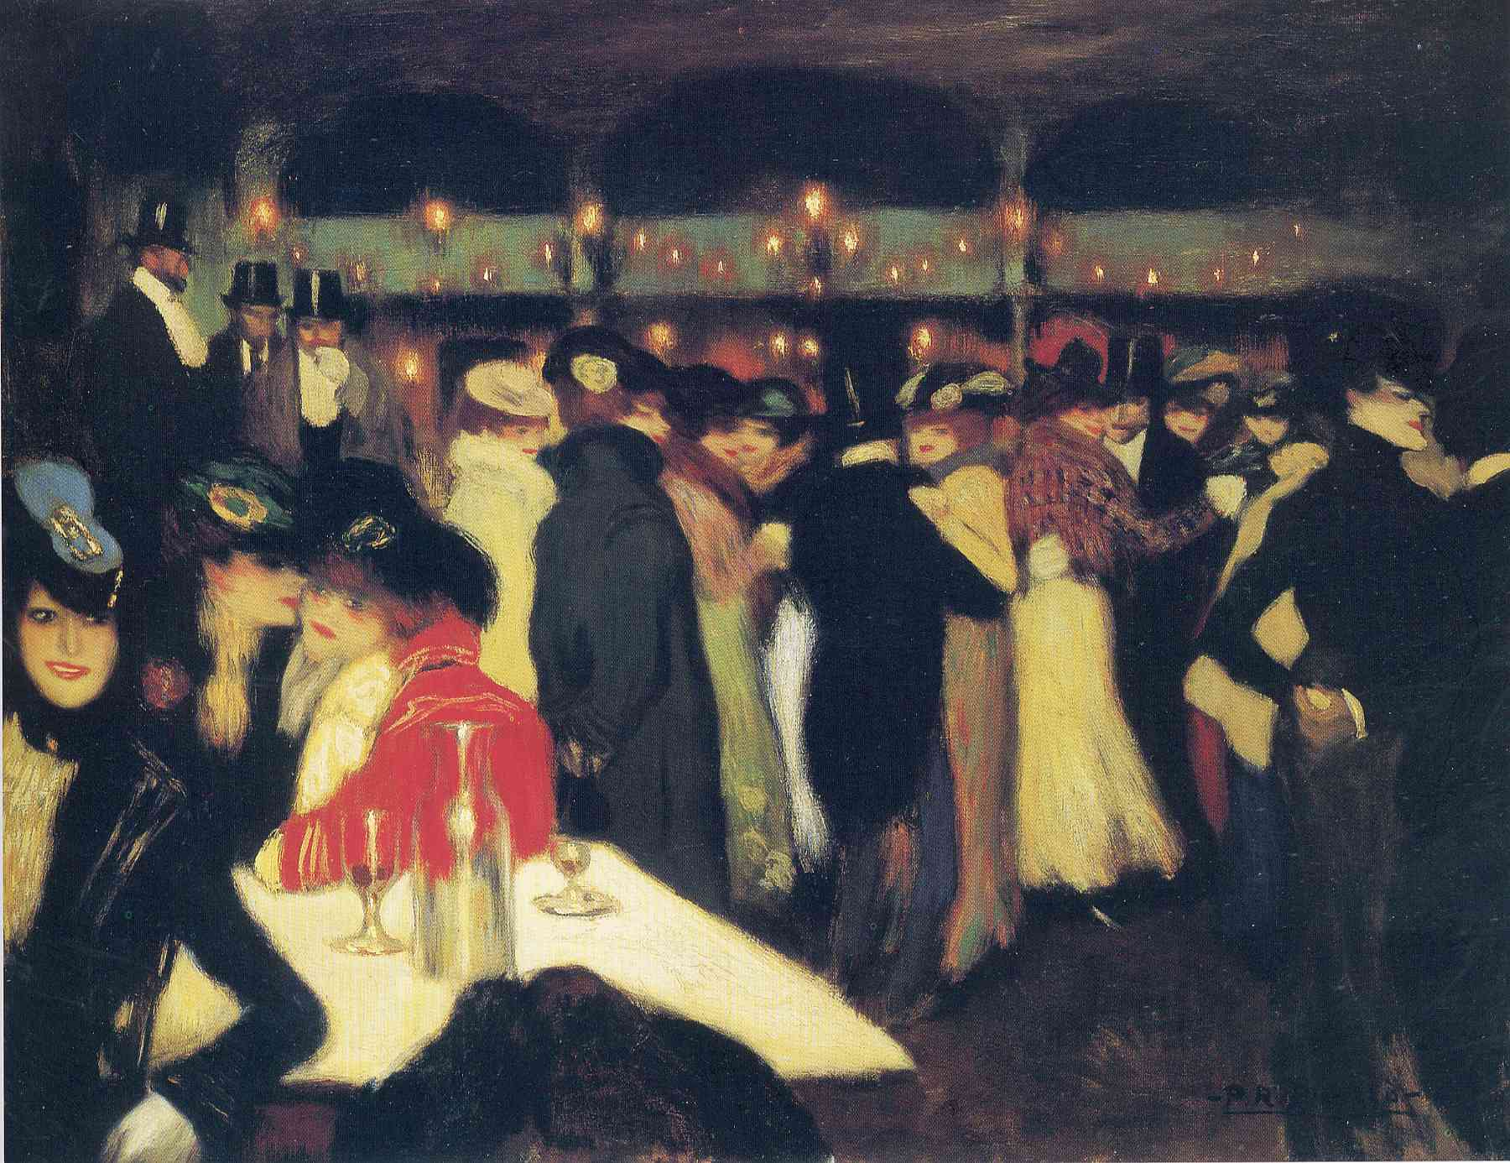
01
Moulin de la Galette
1900
Olio su tela, 88x115
New York, Guggenheim Museum
Picasso arriva a Parigi quest’anno e ha modo di vedere e respirare le atmosfere dei Cafè-chantant che avevano ispirato Toulouse-Lautrec, Degas e Manet.
I ricchi e vibranti colori hanno una luminosità nuova. I volti sono macchie in un’atmosfera confusa. (Francesca Toso)
L’ambientazione notturna accentua i contrasti
Picasso 1881-1907 Prof. Marcucci

Slide 4
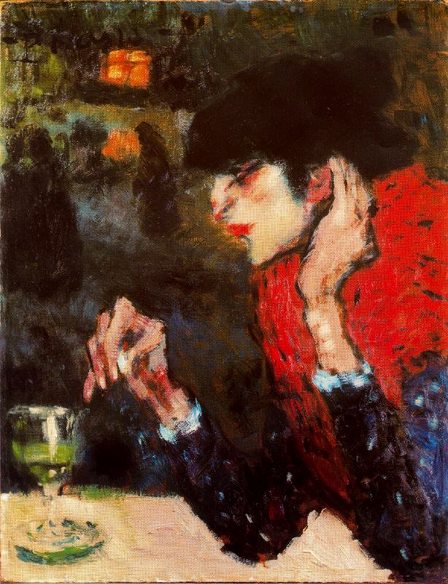
01
Bevitrice di Assenzio
1901
Olio su cartone, 66x51
New York, MelvilleHull Collection
Ricorda L’Assenzio di Degas, certe figure femminili di Toulouse-Lautrec.
Le mani lunghe e ossute accentuano la disperazione della donna che cerca lo stordimento nella fata verde, l’assenzio
Il corpo è smaterializzato e acceso dal rosso dello scialle
Picassso 1881-1907 Prof. Marcucci

Slide 5
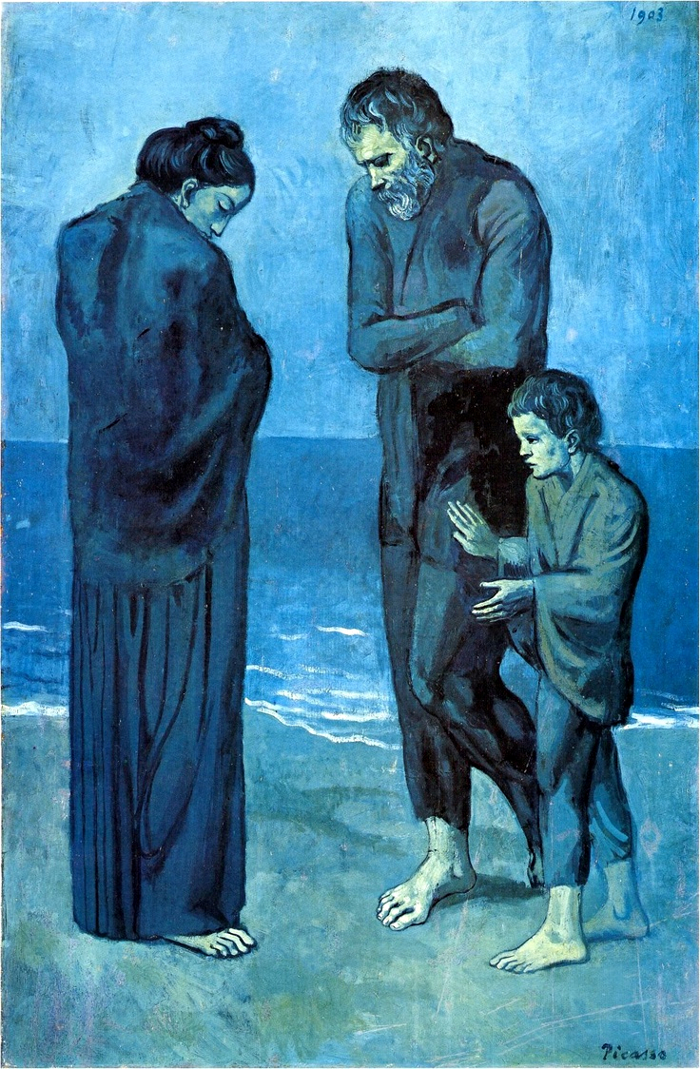
01
Poveri in riva al mare
1903
Olio su tela, 105x69
Washington, national Gallery of Art
Qui comincia il Periodo blu di Picasso, chiamato così per la ricorrente tavolozza deminata dalle sfumature dell’unico colore presente.
Il quadro, realizzato a Barcellona nel 1903, un periodo di povertà per lo stesso Picasso, rappresenta in modo monumentale una famiglia di poveri. La madre ricorda certe donne Giottesche, il padre ha la dignità di un profeta biblico.
Le tre figure verticali si ergono maestose davanti allo sfondo tripartito di cielo, mare e terra.
Picassso 1881-1907 Prof. Marcucci

Slide 6
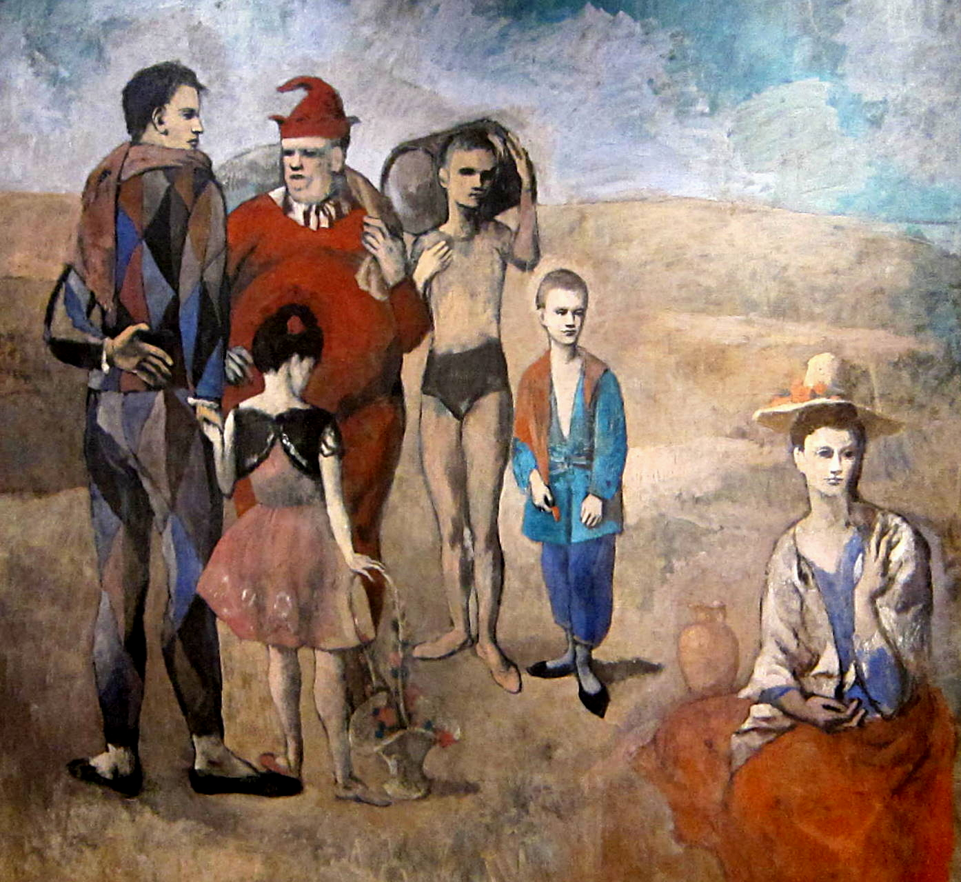
01
Famiglia di saltimbanchi
1905
Olio su tela, 213x230
Washington, National Gallery of Art
Qui comincia il Periodo rosa di Picasso, la tavolozza si scharisce e si riempie di rosa, rosso e marrone.
Picasso è a Parigi e incomincia a ottenere successo, e conosce Fernand Olivier, la prima donna importante nella sua vita.
I personaggi, benchè colti in atteggiamenti teneri, sembrano pensierosi e distanti uno dall’altro e mostrano già la maniera di Picasso. Guardate il disegno delle mani, la posizione di braccia e gambe, il modo di disegnare occhi e nasi.
Picasso ebbe modo di conoscere bene gli artisti del circo Medrano che sostavano vicino alla sua casa di Montmartre.
Picassso 1881-1907 Prof. Marcucci

Slide 7
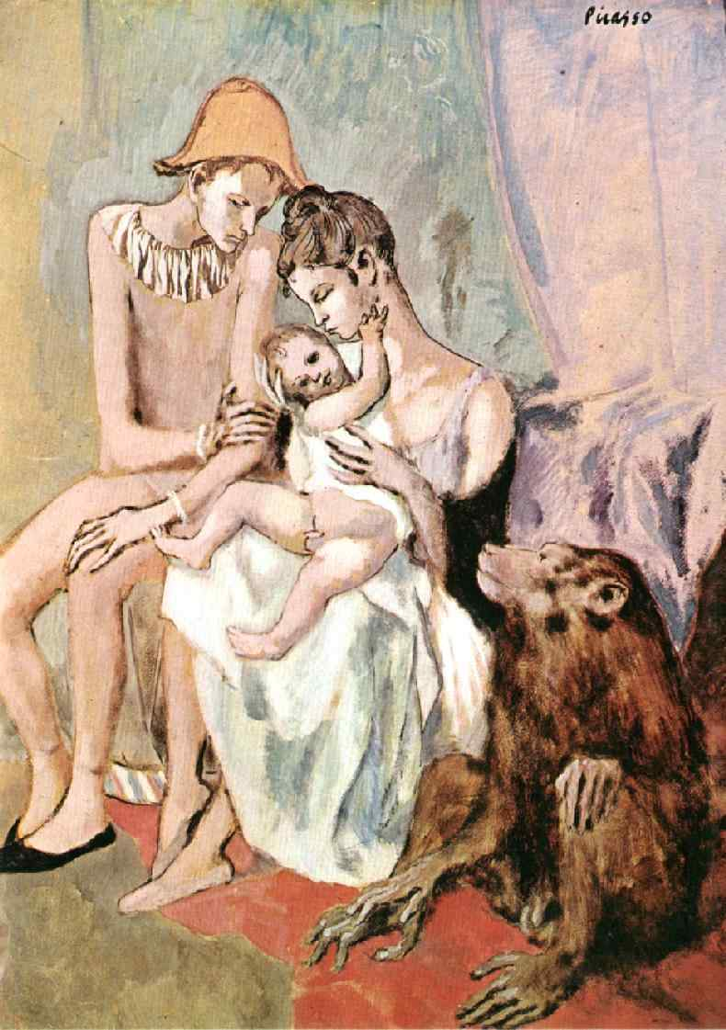
01
Famiglia di acrobati con scimmia
1905
Tecniche miste su cartoncino, 104x75
Goteborg, Kunstmuseum
La tecnica mista è dovuta alla povertà di Picasso che non poteva comprare I colori ad olio e le tele.
Picasso vive a Montmartre presso il Bateau Lavoir.
Lo studio della scultura greca e l’amore per Fernand lo portano ad un ritorno alle forme accademiche e ad una maggiore serenità.
Le figure sono però sempre segnate da una certa malinconia.
Questa versione laica della Sacra Famiglia ha una composizione molto equilibrate e ricorda le analoghe composizioni di Raffaello.
Picasso 1881-1907 Prof. Marcucci

Slide 8
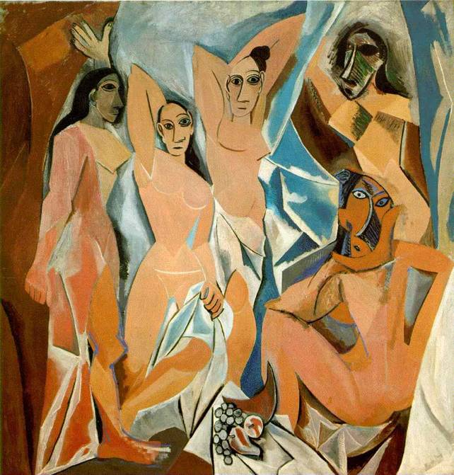
01
Les Demoiselles d’Avignon
1907
Olio su tela, 244x234
New York, MOMA
Lavorò a quest’opera per diversi mesi producendo numerosi schizzi e studi preparatori.
Amici e critici non capirono subito l’opera e lo attaccarono duramente compresi Matisse e Gertrude Stein.
Un gruppo di prostitute in un bordello di Barcellona, incastrate nello spazio che prende volume e osservate da vari punti di vista attendono uno studente che entra nella stanza.
Forme spigolose, spazio denso, volti che hanno le sembianze di maschere africane o di affreschi medievali catalani.
Picasso 1881-1907 Prof. Marcucci

